Slide 1
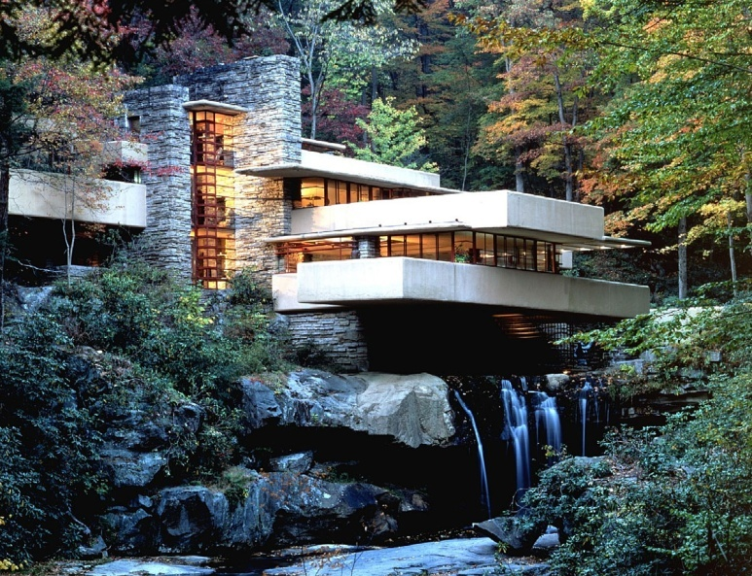
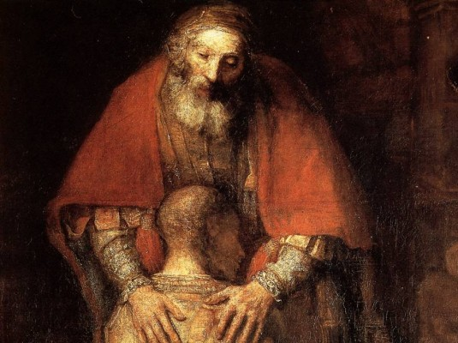
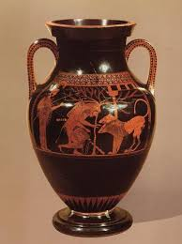
Игра-викторина
по теме «Искусство»

Slide 2
Выбери из предложенного списка виды искусства
Архитектура
Пейзаж
Скульптура
Кино
Театр
Живопись
Граттаж
Графика
Гравюра
Фотоискусство
Дизайн
Фреска
Декоративно-прикладное искусство
Натюрморт

Slide 3
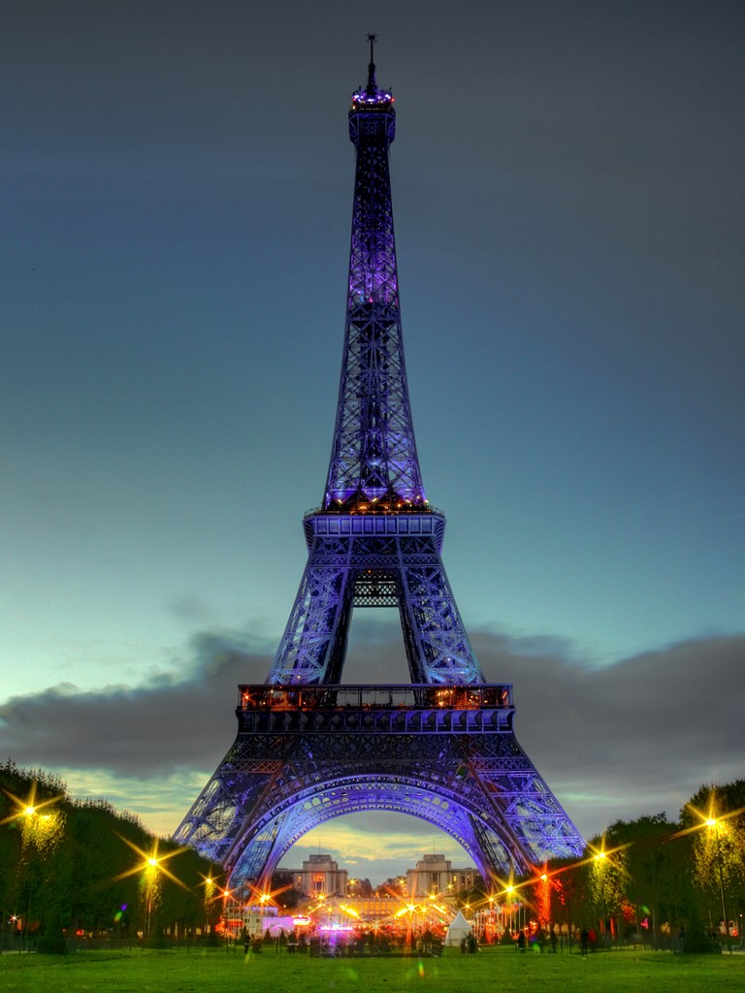
Виды искусства
Архитектура
Скульптура
Кино
Театр
Живопись
Графика
Фотоискусство
Дизайн
Декоративно-прикладное искусство

Slide 4
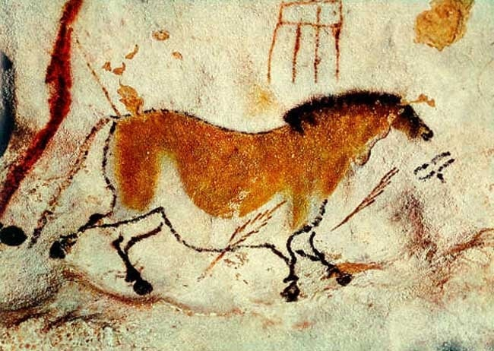
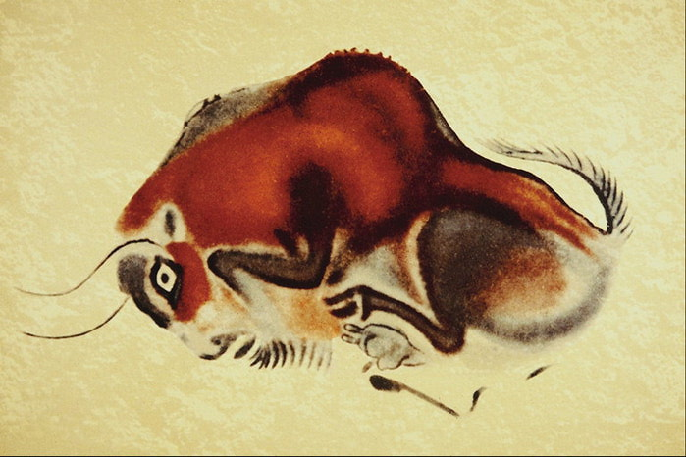
«Сикстинская капелла первобытного искусства». Так сегодня называют загадочную пещеру Альтамира, расположенную на севере Испании, близ города Сантандер. Чем же она знаменита?
Удивительными наскальными росписями

Slide 5
Легенды рассказывают, что никогда ранее Египет не порождал такой красавицы. Её называли «Совершенная»; её лицо украшало храмы по всей стране. О какой царице Египта идет речь?
Тутмос. Бюст царицы Нефертити

Slide 6
Найдите и запишите как можно больше слов, относящихся к искусству

Slide 7
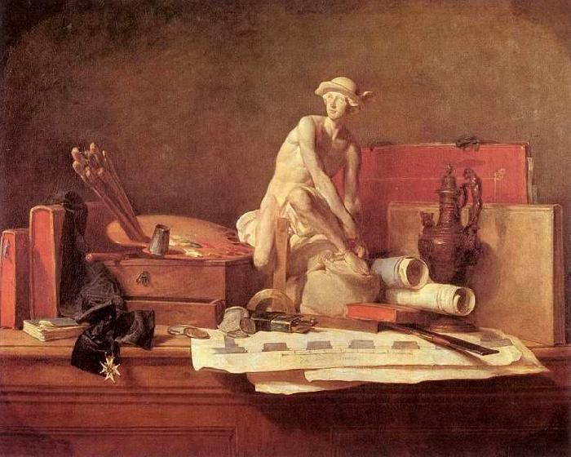
Центр натюрморта занимает гипсовая модель статуи Меркурия. Вокруг нее расположились рабочие орудия живописцев, ваятелей, зодчих. Палитра с кистями небрежно брошена на ящик с красками, холодно блещущие чертежные инструменты высовываются из голубого футляра. Громоздятся книги, папки с гравюрами, архитектурные чертежи.
Как называется картина Жана - Батиста Шардена?
«Атрибуты искусства»

Slide 8
Разгадав ребус, впишите фамилию известного художника
К. Малевич. Автор картины «Черный квадрат»

Slide 9
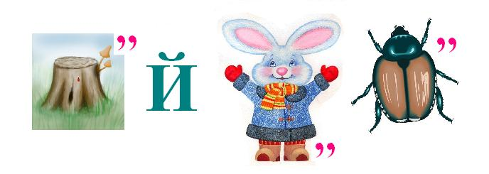
Разгадав ребус, впишите жанр искусства
Пейзаж

Slide 10
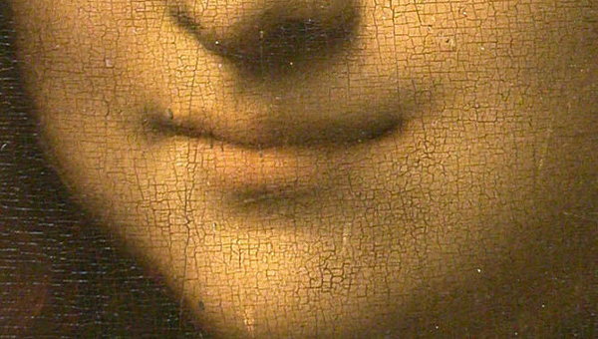
Фрагмент какой известной картины представлен на слайде?
Леонардо да Винчи «Джоконда»

Slide 11
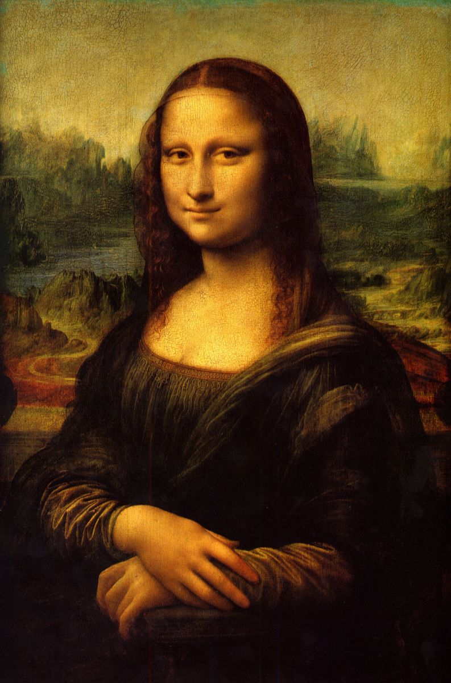

Slide 12
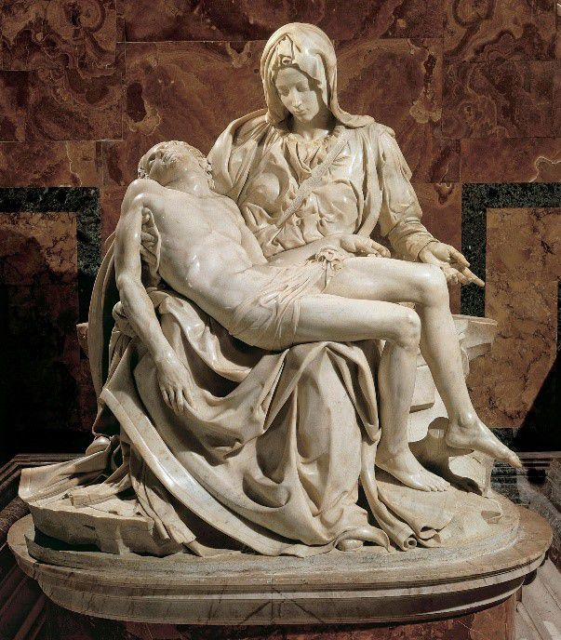
Один из крупнейших мастеров эпохи Возрождения?
Микеланджело Буанарроти «Пьета»

Slide 13
Фрагмент какой известной картины представлен
на слайде?
Василий Перов «Тройка»

Slide 14
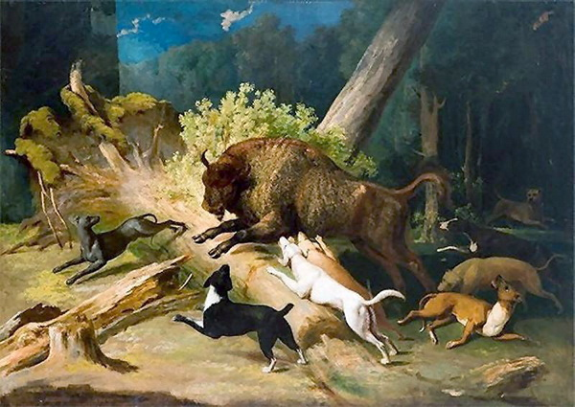
Картина «………………" Канута Русецкого
Вставьте пропущенное название картины
Картина "Охота на зубра" Канута Русецкого

Slide 15
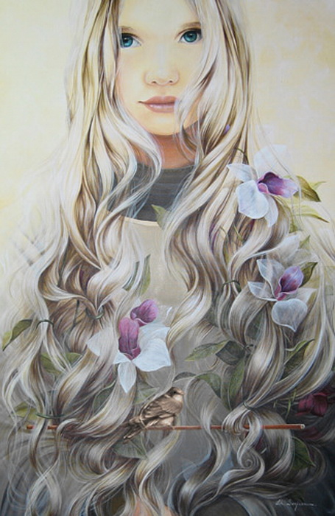
Угадай музыкальное произведение
Варианты ответов:
А) Клод Дебюсси «Девушка с волосами цвета льна»
Б) П.И. Чайковский «Вальс цветов»
В) А. Вивальди «Зима» из цикла «Времена года»

Slide 16
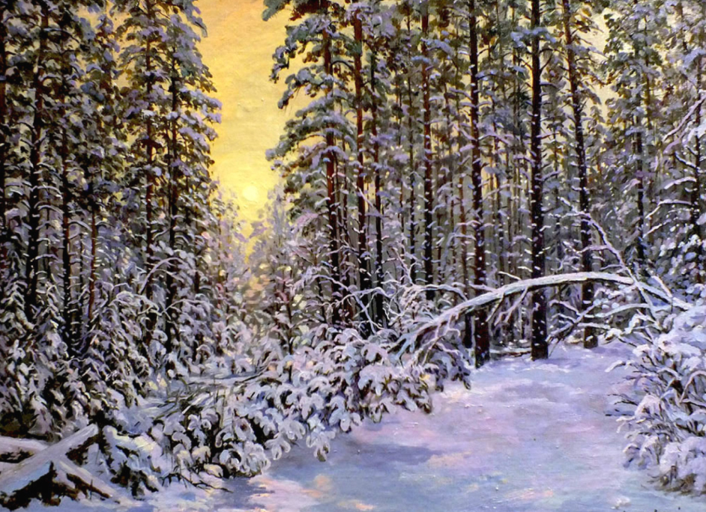
Какая пора года изображена в музыкальном произведении
Антонио Вивальди?

Slide 17
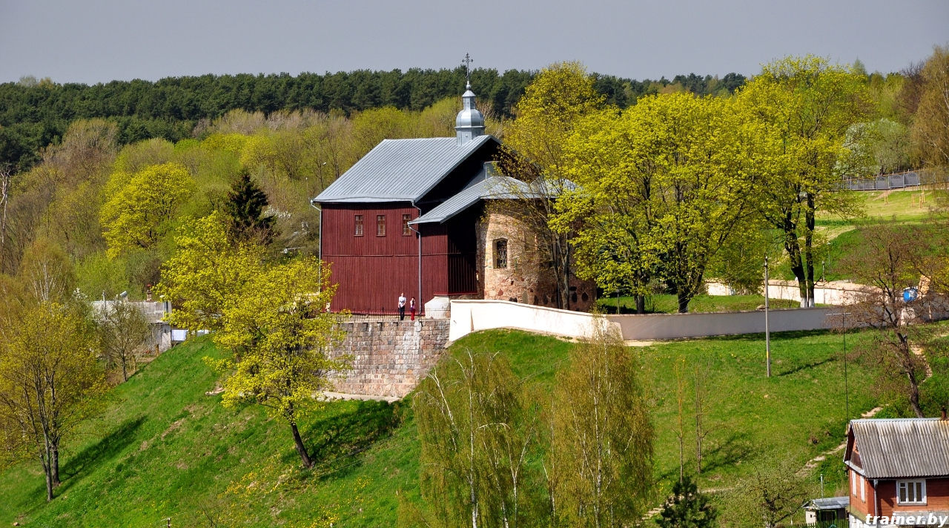
Одно из сохранившихся архитектурных сооружений Республики Беларусь периода Древней Руси. Расположена на высоком берегу реки Неман?
Борисоглебская (Коложская церковь)

Slide 18
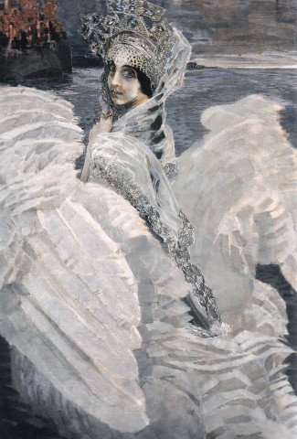
Угадай название картины
известного русского
художника Михаила
Врубеля
«Царевна Лебедь»

Slide 19
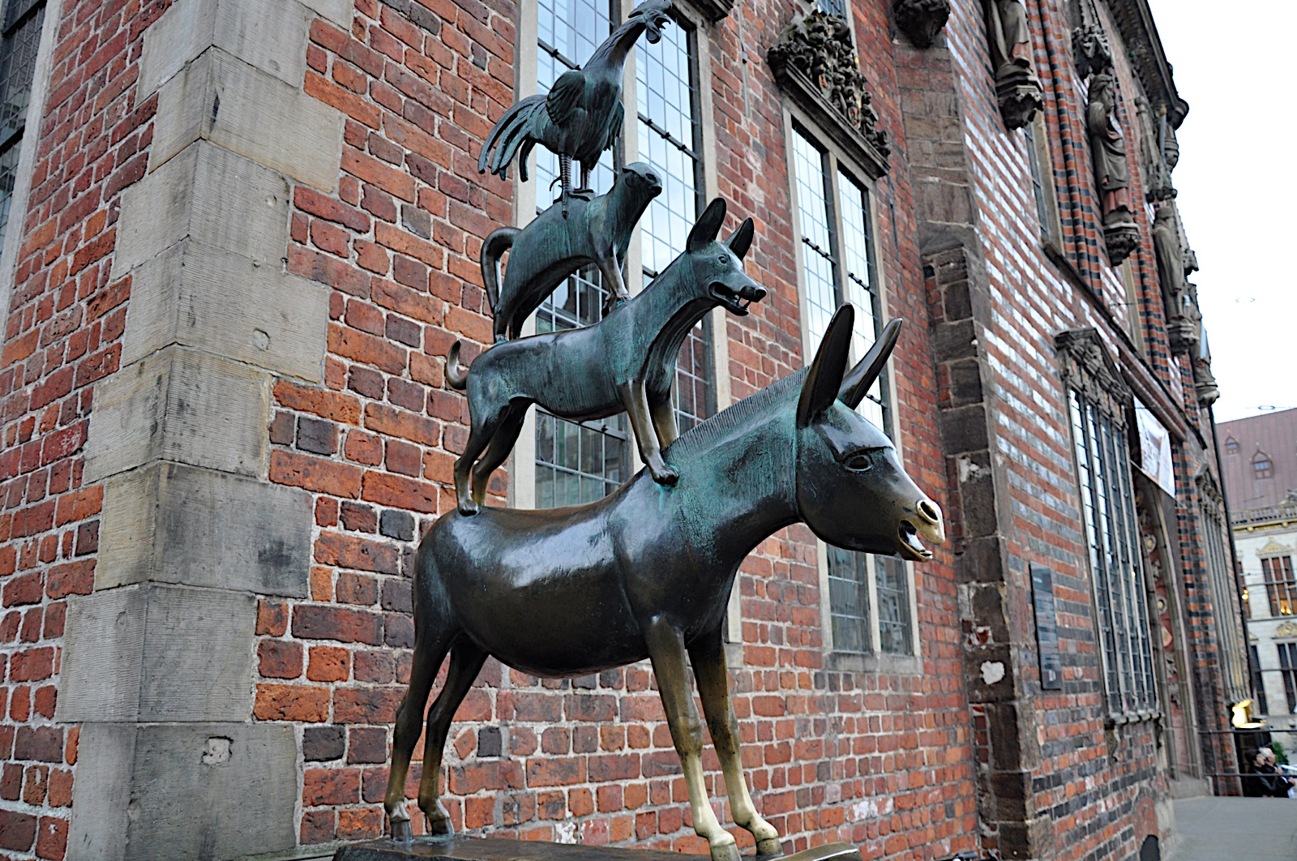
Этот город в Германии известен своими достопримечательностями и незабываемыми местами, и Скульптура «Бременские музыканты» - как раз одно из них. О каком городе идет речь?
Бремен

Slide 20
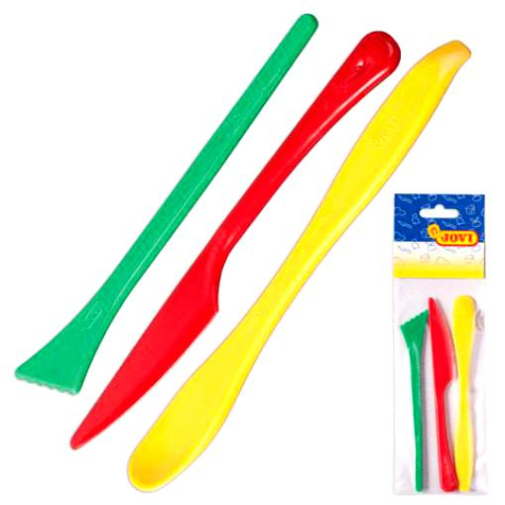
Найди лишнее понятие. Объясни
Свой выбор
Рисунок
Гравюра,
Штрих,
Линия,
Эстамп,
Стека,
Иллюстрация

Slide 21
Шарады
Копомциязи
Композиция
Ритолок
Колорит
Гаморяни
Гармония
Бораз
Образ
Уходжкин
Художник
Заселмы
Замысел

Slide 22
"Следствие ведут знатоки"
Из Третьяковской галереи украдена картина
Известная работа художника В. Серова была написана летом 1887 года. Героиня портрета – дочь известного предпринимателя и мецената Саввы Мамонтова – Вера. Девочке было всего 12 лет, когда мастер взялся писать её портрет.
Верочка вроде бы сидит неподвижно, внимательно глядя на зрителя. Если присмотреться, видно, что скатерть завёрнута вверх и аккуратно уложена, чтобы её края не свисали со стола. Именно на таком отвороте лежат персики, ножик и пара кленовых листьев. Видимо, персики сюда только что принесла Вера, чтобы угостить своих товарищей по игре, а, может быть, младшего братика или сестрёнку. Вероятно, для этого и нужен ей ножик: надо разрезать персик и достать из него косточку. А листочки – импровизированные тарелочки для половинок фруктов.
Её лицо лучится счастьем, и так же лучезарно всё вокруг неё. Именно потому картина кажется такой гармоничной и жизненной.

Slide 23
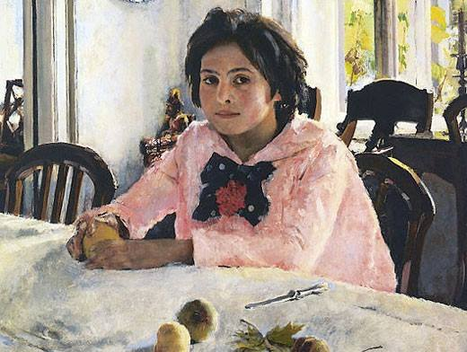
Валентин Серов «Девочка с персиками»

Slide 24
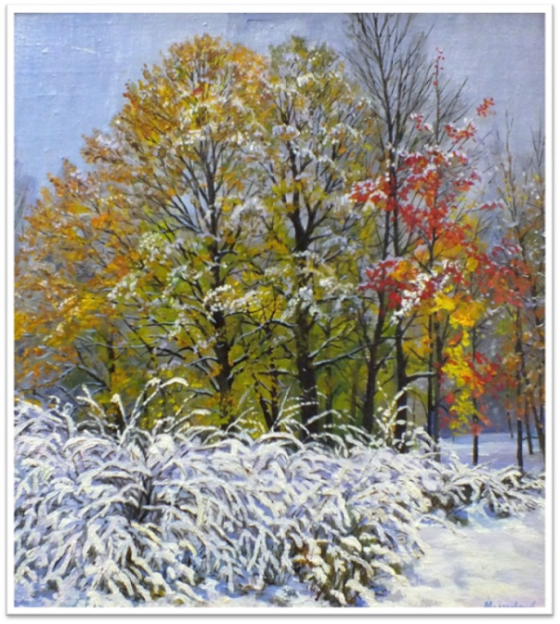
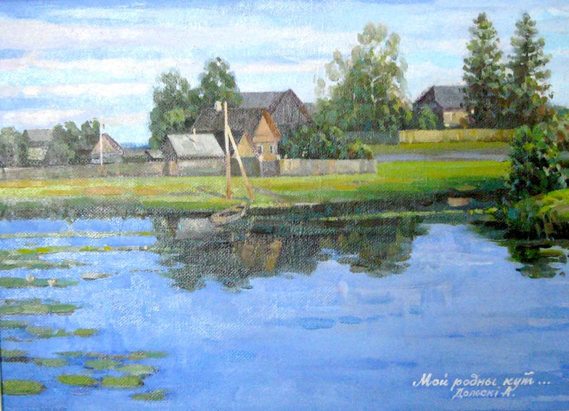
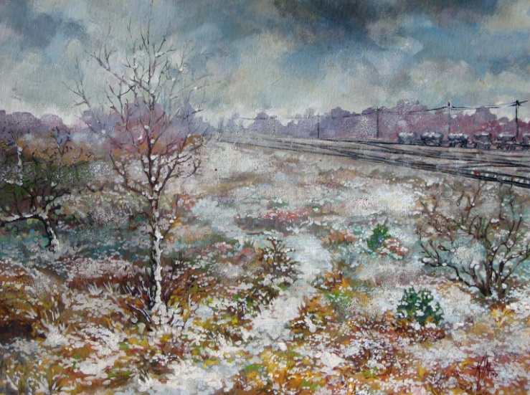
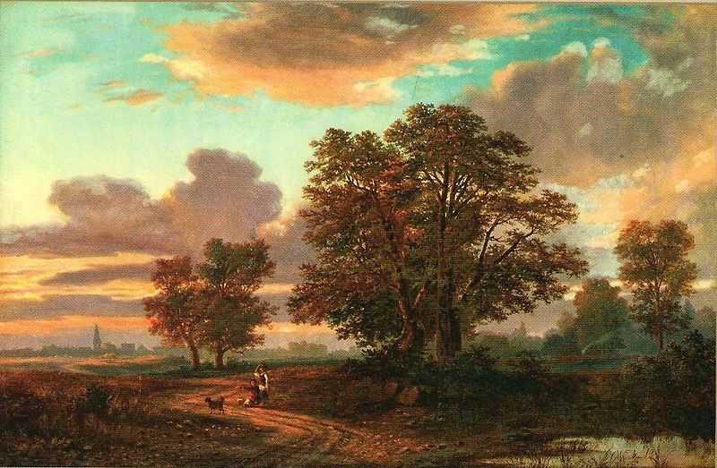
В картинной галерее. Угадай автора картины
1.
2.
3.
4.
Слова для справок: К.Э. Матюненко ,О.Д. Малаховский,
А.М. Дольский, А.Г. Горавский

Slide 25
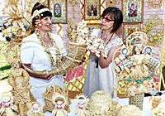
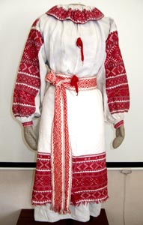
Душа белорусского народа воплощена в его художественных промыслах, искусном мастерстве ремесленников, которое передавалось из поколения в поколение.
Какие виды декоративно-прикладного творчества
процветают и сегодня в Беларуси?
Слова для справок: Павлопосадские шали, Гжельская роспись, кузнечное дело,
ткачество и вышивка, вытинанка, соломоплетение, инкрустация соломкой,
резьба по дереву и бересте, Дымковская игрушка, сувениры и посуда из керамики,
художественное стекло

Slide 26
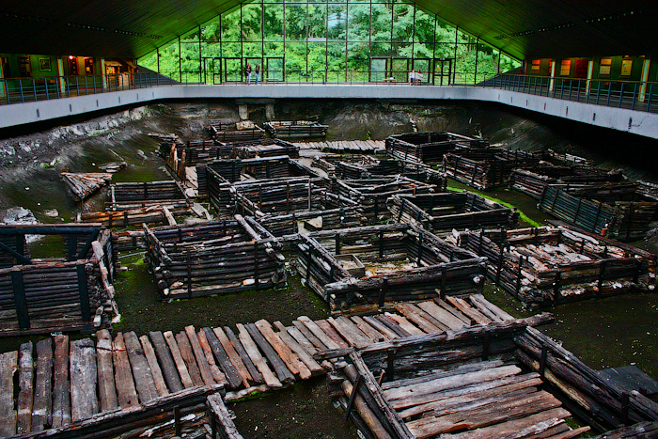
Как называется уникальный археологический музей в городе Бресте, филиал Брестского областного краеведческого музея?
«Берестье»

Slide 27
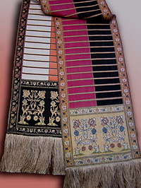
Необычайно красивый, символичный и дорогой предмет мужского гардероба, доступный только выходцам из высших сословий ткали в Беларуси еще в XVIII веке.
В наряде магнатов он был символом принадлежности к элите, многовековых семейных традиций и, конечно, богатства. Дорогие предметы мужского гардероба для шляхты привозили из восточных стран, но в ХVIII веке на белорусских землях сформировалось уникальное художественное явление – «……………..". Вставьте пропущенные слова.
Слуцкий пояс

Slide 28
«Рассыпной кроссворд»
…Кто-то поспешил и рассыпал все слова. Из предложенных слов составь кроссворд так, чтобы по горизонтали получилось слово Искусство
дизайн, скульптура, колорит, натюрморт, художник, Серов, сказка, сюита, Вивальди, образ
К каждому слову в кроссворде поставь вопрос.

Slide 29
Принцип построения синквейна
1 СТРОКА – заявленная тема или термин ( 1 существительное или местоимение )
2 СТРОКА – описание признаков, свойств (2 прилагательных или причастия)
3 СТРОКА – образована 3 глаголами или деепричастиями, описывающими характерные действия предмета или темы.
4 СТРОКА – фраза из 4 слов, выражающая личное отношение автора к описываемому предмету, теме.
5 СТРОКА – одно слово-резюме, характеризующее суть предмета, темы, синоним 1-й строки.

Slide 30
Составь синквейн на тему «Искусство»
Музыка.
Нежная, лирическая.
Волнует, согревает, радует.
Удивительное музыкальное произведение!
Искусство

